Slide 1
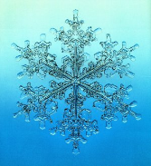
Vous souhaite une année 2012
pétillante de joie
et
de sérénité

